Slide 1
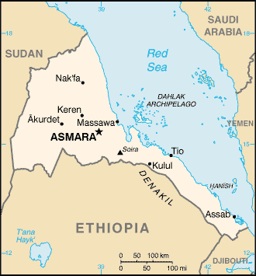
Eritrea
Mai più inginocchiati!!!
Eritrea: nome ufficiale Ertra; la capitale è Asmara
Stato dell'Africa orientale bagnato a est dal Mar Rosso e confinante a sud-est con Gibuti, a sud e a ovest con l'Etiopia, a nord e a nord-ovest con il Sudan.
Ha una superficie di 121.144 km² e un’estensione costiera di 1.150 km
Appartenente tuttora al Corno d'Africa

Slide 2
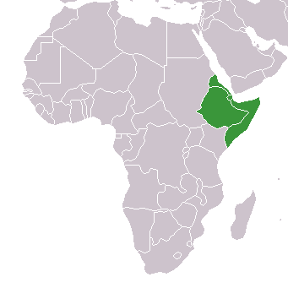
-Geografia
L'Eritrea è situata nel Corno d'Africa che a sua volta è formato da Eritrea, Etiopia, Gibuti ed in fine Somalia. Può capitare che talvolta vengano considerati anche Kenya e Sudan parte del “Corno”.
Si estende nel Golfo di Aden a sud della Penisola araba (Yemen) e dello stretto di Bab-al-Mandab.
Il vertice nord-orientale del Corno d'Africa è rappresentato dal Capo Guardafui.
Quanto all'aspetto sociopolitico, questa regione è famosa in tutto il mondo per la sua estrema povertà ed instabilità politica, tanto da occupare gli ultimi posti nel continente e nel mondo nella graduatoria dell'Indice di Sviluppo Umano.

Slide 3
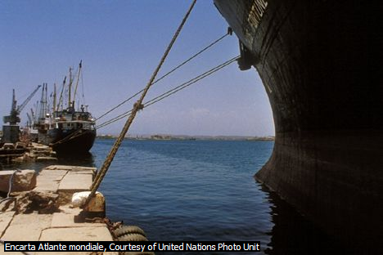
-Porto di Massaua
Navi ancorate lungo una banchina del porto di Massaua in Eritrea.
Situata sulle sponde del Mar Rosso tra il Sudan e Gibuti, l'Eritrea occupa una posizione strategica per il commercio.
L'economia della ex colonia italiana è stata messa a dura prova dalla guerra per l'indipendenza dall'Etiopia.

Slide 4
-Istruzione e cultura
La situazione interna del paese rende difficoltosa l’istruzione. Il tasso di alfabetizzazione della popolazione adulta è del 58,6% circa (2005).
-Economia e Industria
Le risorse agricole dell'Eritrea rappresentano la fonte di sussistenza primaria per la maggioranza della popolazione.
L'agricoltura è povera, è diffuso l’allevamento degli ovini ed è relativamente sviluppata la pesca. Si coltivano principalmente cereali, patate, sesamo, lino, banane, ed è anche molto sviluppata la pesca.
Le poche industrie presenti nel paese sono situate nella capitale, Asmara e operano principalmente nei settori alimentari, tessili e conciari.
Nel 2001 il prodotto interno lordo ammontava a 688 milioni di dollari USA, pari a 166 dollari USA pro capite.
La popolazione è di circa 4.130.000 persone, ma solamente quasi la metà fa “parte” di quella attiva.
-Ordinamento dello stato
Annessa all’Etiopia nel 1890 sotto la colonizzazione italiana, l’Eritrea è diventata indipendente nel 1993 dopo una lunga lotta di liberazione.

Slide 5
-L'Eritrea e la sua indipendenza
L’Eritrea fu posta sotto amministrazione provvisoria britannica fino al 1952 quando fu dichiarata unità autonoma federata con l’Etiopia, paese con il quale ingaggiò una lunga guerra che si concluse nel 1993 con la proclamazione dell’indipendenza dell’Eritrea.
Anche la Somalia Italiana, occupata dalle forze alleate nel 1941, fu governata dalla Gran Bretagna fino al 1950, quando fu assegnata dall’ONU in amministrazione fiduciaria all’Italia per dieci anni; nel 1960 si unì al Somaliland sotto protettorato britannico per formare uno stato somalo indipendente.
-Città principali
I centri urbani più importanti del paese sono, oltre ad Asmara (la capitale), Massaua e Assab, centri portuali, Keren (Cheren), Nakfa, Agordat e Teseney.

Slide 6
-Demografia e religione
I due maggiori gruppi etnici in Eritrea sono i Tigrigna, che rappresentano circa metà della popolazione, e i Tigrè, che sono circa il 40%.
La popolazione è equamente divisa religiosamente tra musulmani (50%) a nord e copti (50%) a sud.
Nel 1890, l'intera Eritrea contava circa 300.000 abitanti, mentre al termine della dominazione italiana nel 1941, ne contava circa 3.000.000. Ciò indica che in appena 60 anni di dominazione la popolazione eritrea è addirittura decuplicata ed è poi rimasta praticamente invariata fino al 1993.
-Commercio
L'Eritrea esporta, essenzialmente verso l'Etiopia e altri paesi della regione, modesti quantitativi di prodotti locali, mentre deve importare combustibili, macchinari, manufatti e alimenti. L'Italia è in questo senso il secondo partner commerciale dopo l'Arabia Saudita. Molto limitate sono le comunicazioni interne, con strade per lo più non asfaltate.

Slide 7
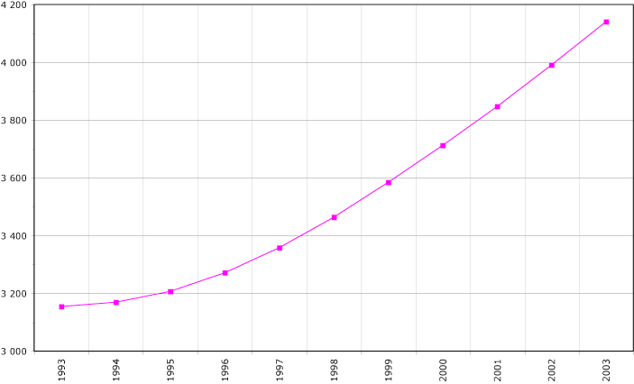
-Aumento della popolazione dal 1993 al 2003

Slide 8
-Ordinamento dello stato
Tutt'ora il Paese appartiene dal 1993 all'Autorità intergovernativa per lo sviluppo, organizzazione politico-commerciale formata dai paesi del Corno d'Africa.
(Il sistema giudiziario prevede una Corte Suprema ed è in vigore la pena di morte.)‏
-Lingua
La lingua tigrina e la lingua araba sono le due lingue parlate predominanti, ma sono parlati anche l'italiano (molti cartelli sono scritti in tigrino, arabo e italiano) e l'inglese.
Il dahlik è un nuovo linguaggio parlato e recentemente scoperto nella regione dell'Arcipelago di Dahlak, dove si conserva un antica necropoli islamica, il cui studio epigrafico è stato condotto dall'arabista italiano Giovanni Oman.

Slide 9
